Slide 1
프로젝트명
서비스 프로세스
문서번호 | 프로젝트명_서비스프로세스
단계기준 | 설계(Design)
문서버전 | v. 1.0.7.1
담당부서 | UX/UI 팀

Slide 2
HISTORY OF DOCUMENT
Version | 내용 | 작성날짜 | 작성자 | 확인자
0.1.0 | Draft document | 2021.11.25 | 홍길동

Slide 3
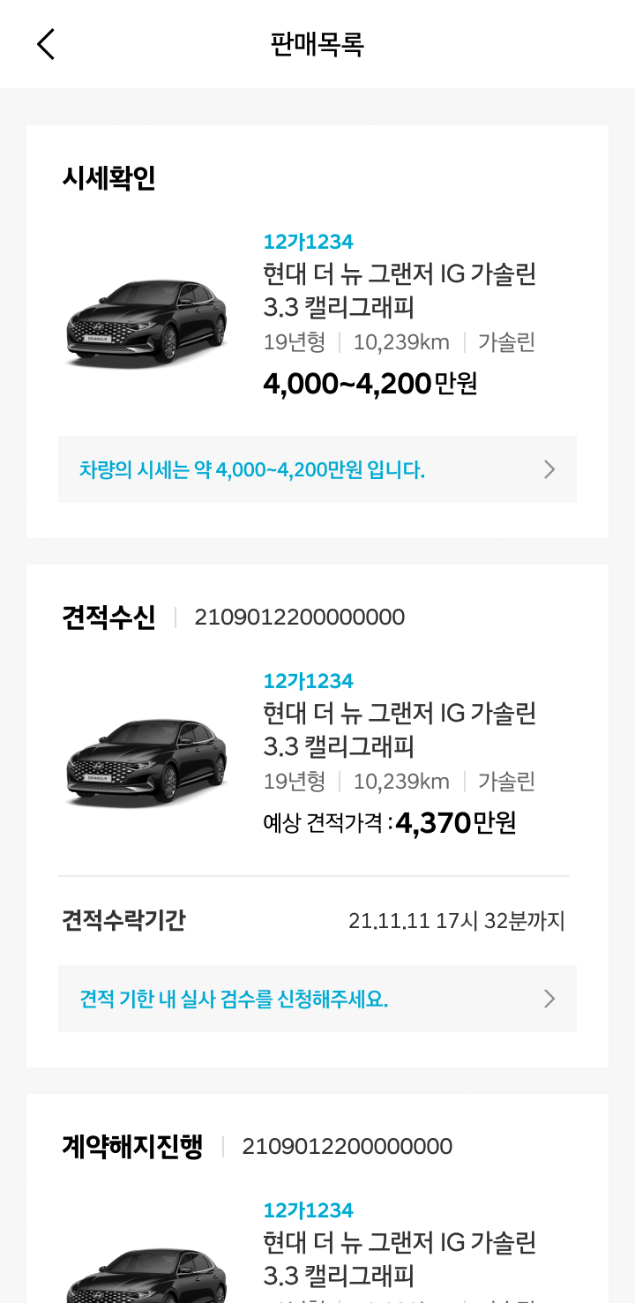
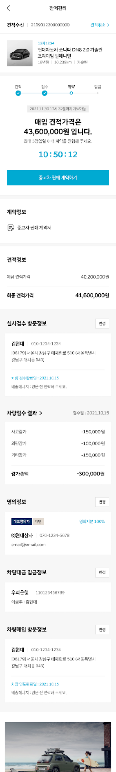
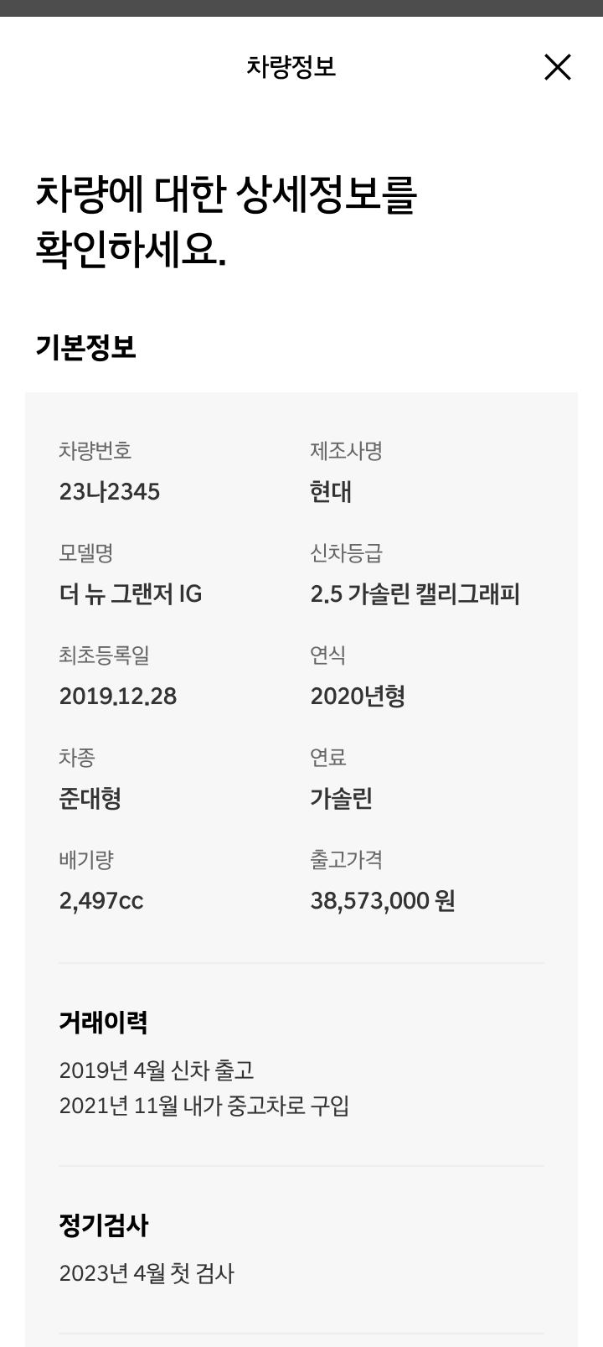
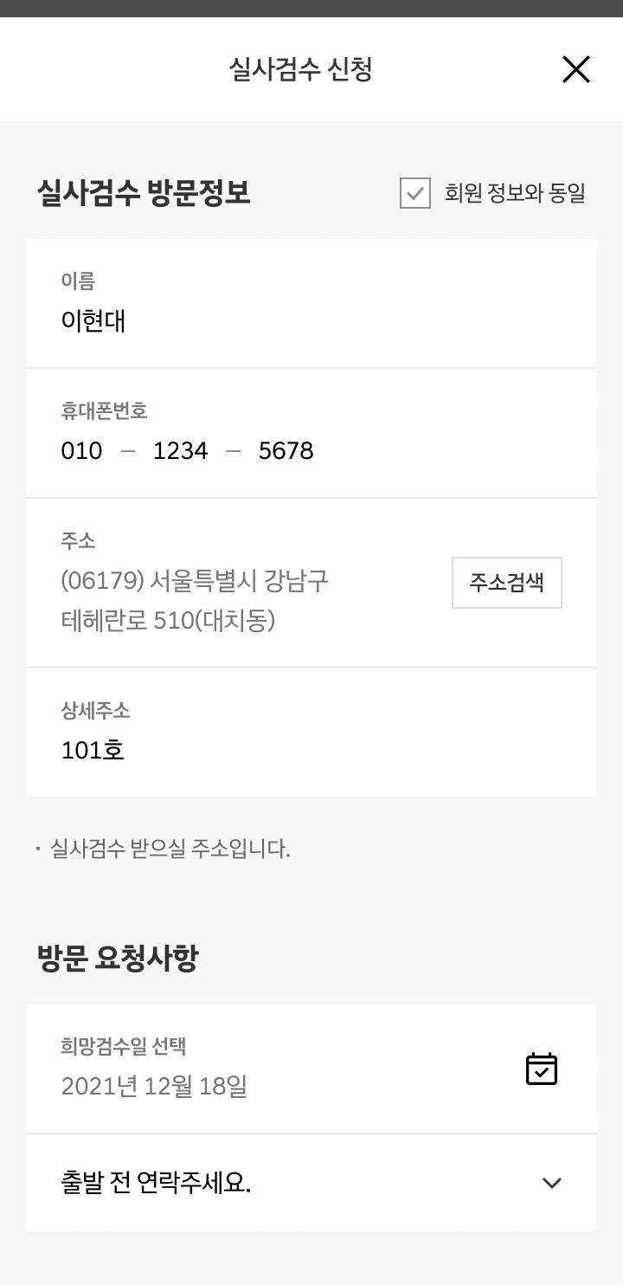


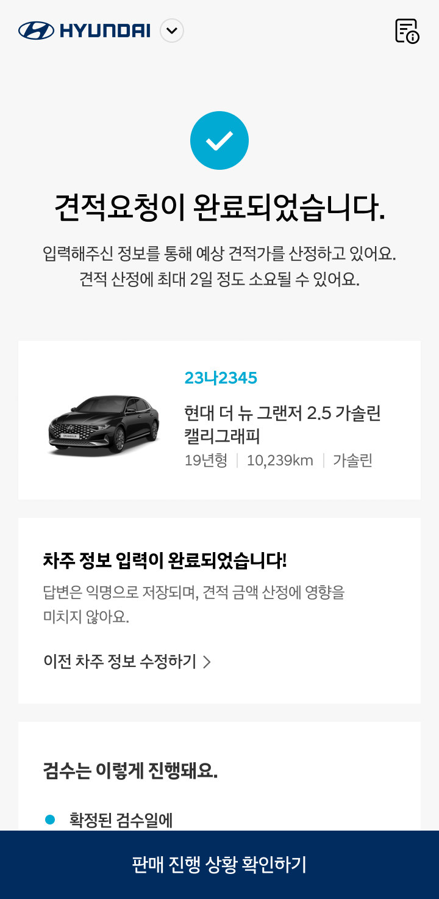
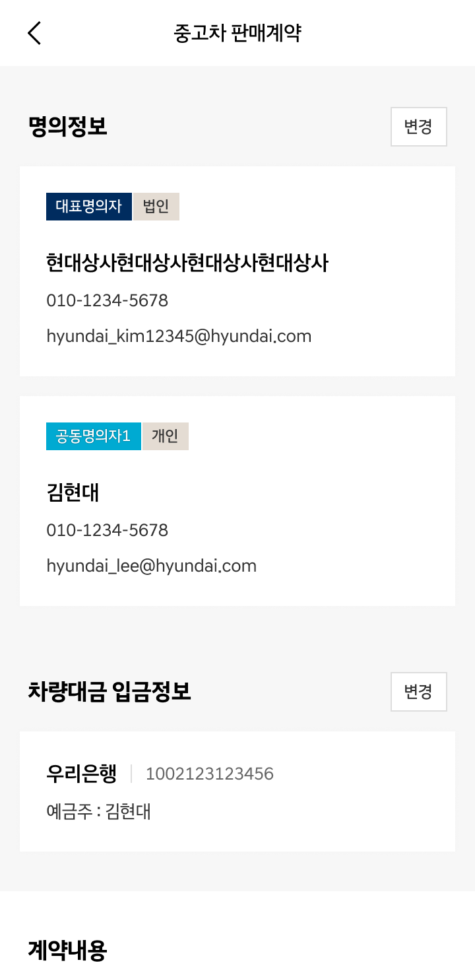
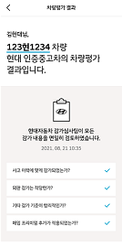
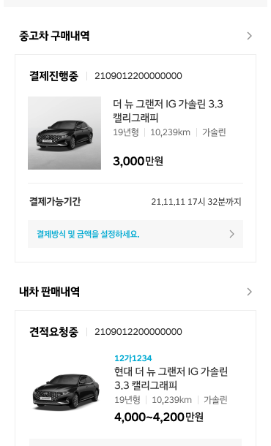
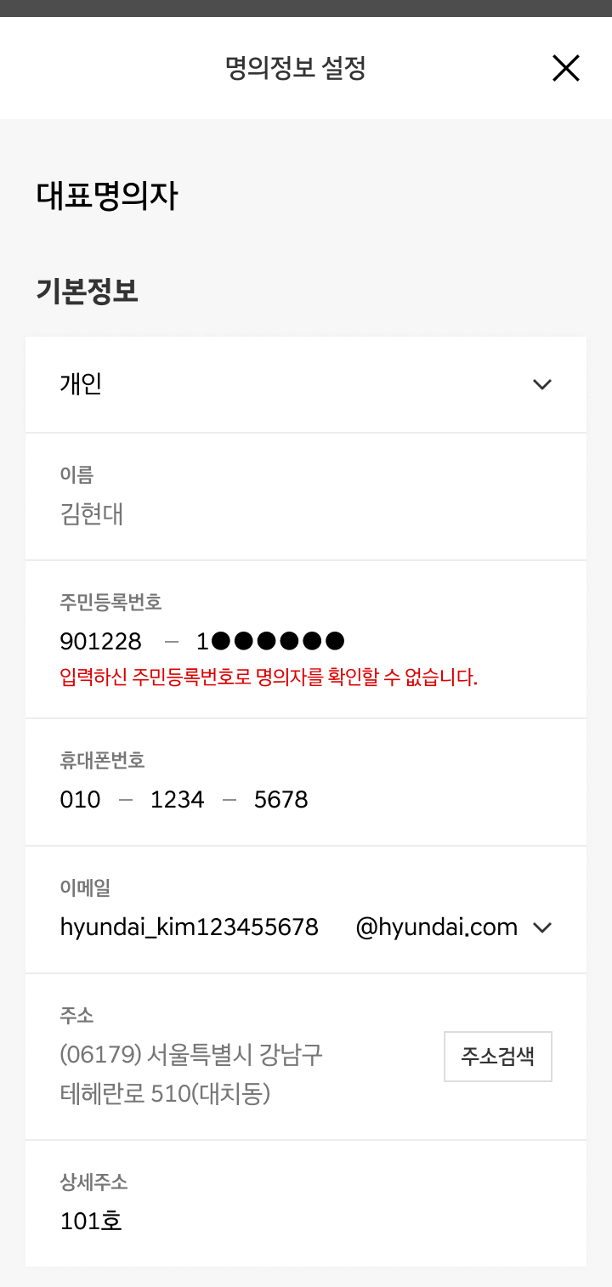



화면 별 Back button 이동 위치
HMC/GHQ의 Back button 이동 위치는 공통이다.
[1] 내차팔 기목록
마이페이지 홈으로 이동
[4] 내차팔기 상세
판매 목록으로 이동
차량정보
FO-MY-MS0033
방문평가신청
FO-OR-MS0007
내차팔기목록
FO-MY-MS0031
견적수신 단계에서
견적 수락 및 검수 신청 버튼을 탭하 여
레이어 팝업 호출
[2] 내차팔기-모든 정보 입력
Historical Back 이동
상품유닛 탭 시 이동
상단의 상품유닛을 탭 하거나
견적요청 단계에서 차량 정보 수정하기를
통하여 레이어 팝업 호출
판매 진행 상황 확인하기
탭 시 이동
차량평가완료 단계에서
"계약서 작성하기" 버튼을 통해 이동
검수완료 단계 이후
차량 검수결과 섹션의 "더보기" 버튼을 통해 이동
[5] 중고차 판매계약
Historical Back 이동
[6] 차량평가 결과
Historical Back 이동
내차팔기-견적요청 완료
FO-TI-MS0007
내차판매내역의
상품유닛을 탭하여 이동
"명의정보" 설정을
탭하여 레이어 팝업 호출
"차량매입 신청"을
탭하여 레이어 팝업 호출
[3] 마이페이지 홈
중고차 판매계약
FO-MY-MS0035
차량평가결과
FO-MY-MS0037
[ 범 주 ]
[N] 사용자 현재 화면
사용자 이동 방식
내차팔기 상세
FO-MY-MS0032
사용자 플로우
마이페이지 홈
FO-MY-MS0001
명의정보
FO-OR-MS0006
차량매입신청
FO-OR-MS0007
레이어 팝업 호출
Back button 선택 시 이동 위치 플로우

Slide 4
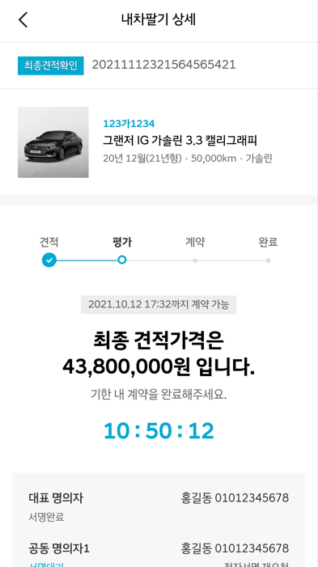
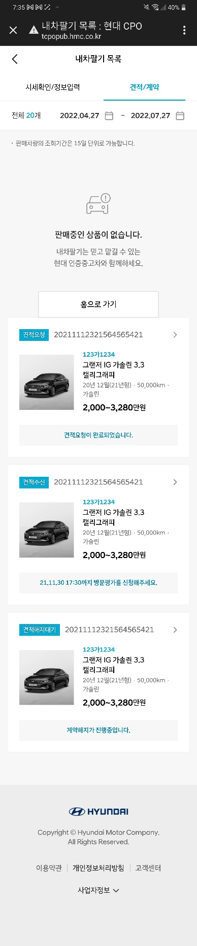
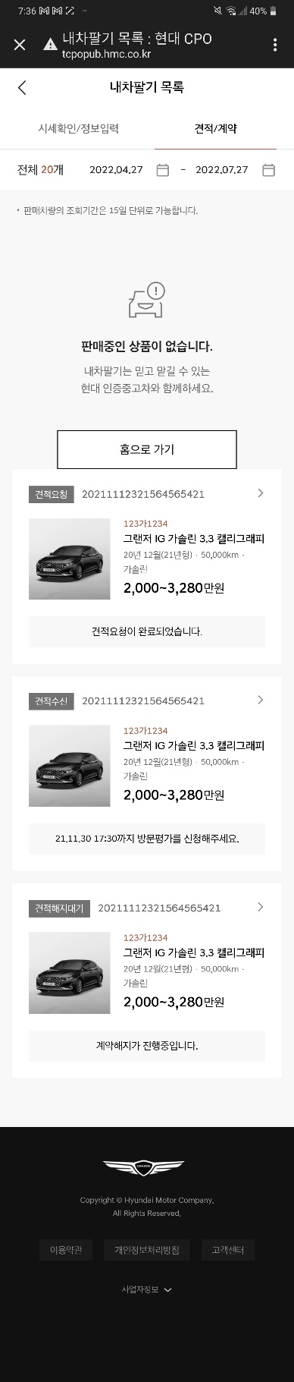
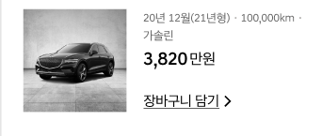
브랜드별 Style 적용 방식
마이페이지 > 내차팔기 목록 에서 각각 브랜드별 상품을 선택 시 이전 브랜드관 기록에 따라 브랜드 Style 적용, 내차팔기 목록에서 내차 팔기 상세 이동 시 모두 현대자동차 Style로만 노출
마이페이지 > 내차팔기 목록
마이페이지 > 내차팔기 상세
1. 브랜드관 진입 기록에 따라 Style 노출
2. 브랜드관 진입 기록과 상관 없이 모두 현대자동차 Style로만 노출
현대자동차 전용관
제네시스 전용관
History back
이동
이동

Slide 5
판매관리 프로세스 (시세조회 ~ 견적수신)
System | Process
진행상태
FO
BO
시세
견적
내차팔기 시세조회 진행 후 판매관리 시세확인
내차팔기 상세 페이지 내 견적취소 버튼 제공
각 상태 기한 만료 시 자동 견적취소
Status [-]
시세조회
Status [-]
시세확인
Status [CS002, CS003]
견적요청
Status [CS004]
방문평가신청
기한 내
계약정보 입력
Y
• 견적수신 후, 14일 (영업일 기준)
만료 시, 견적만료 이동 [V1.0.4.7] 영업일 기준 삭제 (1일 : 24 시간)
A
N
Status [-]
시세확인 시세확인불가
Status [-]
시세조회 매집불가
Status [CS111]
매입불가
Status [CS006]
방문신청만료
System
외부데이터 I/F
System
외부데이터 I/F
System
견적취소(자동)
P. PE 시세산출
P. PE 견적산정
매집불가
여부
N
시세산출여부
N
매집관리자
시세산출발송
매집불가
여부
N
매집관리자
가견적가수정
매집관리자
가견적발송
Y
Y
Y
매집관리자
사유입력
매집관리자
거래불가
매집관리자
사유입력
매집관리자
거래불가

Slide 6
판매관리 프로세스 (방문평가요청 ~ 최종견적확인)
System | Process
진행상태
FO
BO
견적
검수
각 상태 기한 만료 시 자동 견적취소
FO-MY-MS0034
방문평가 신청 Layer pop-up
Status [CS009, CS010 ]
방문평가요청
방문평가사 배정
Status [CS011]
방문평가대기
방문평가사 출발
Status [CS012, CS101]
방문평가중
Status [CS013]
방문평가완료
Status [CS102]
최종견적확인
A
B
Status [CS007]
방문평가취소
Status [CS008]
견적취소
Status [CS008]
견적취소
System
방문평가완료 =Y
System
계약정보 URL 전송
매집불가여부
(실사)
N
P. PE 감가산정
Y
매집불가
여부
Y
매집관리자
사유입력
매집관리자
견적불가
N
• 방문평가완료 후 1일 이내 최종견적가격 발송 (영업일 기준)
매집관리자
견적가수정
매집관리자
최종견적발송

Slide 7
판매관리 프로세스 (계약진행중 ~ 계약완료)
System | Process
진행상태
FO
BO
검수
계약
완료
각 상태 기한 만료 시 자동 견적취소
관리자에 의한 수동 계약취소 처리 진행
FO-MY-MS0035
중고차 판매계약
FO-MY-MS0073
명의정보 Layer pop-up
Y
Status [CS015]
계약진행중
명의자
서명 여부
Y
Status [CS017]
계약완료
명의이전
서류 등록
Y
B
계약정보 입력
FO-MY-MS0074
차량대금 입금계좌 Layer pop-up
N
N
N
Status [CS008]
견적취소
Status [CS109]
계약취소
[V1.0.6.1] 수정
방문평가취소🡪 견적취소
• 최종견적 수신 후, 3일 (영업일 기준)
만료 시, 견적취소 이동 (단, 자동 취소 아니며 관리자가 핸들링 함)
[V1.0.4.7] 영업일 기준 삭제 (1일 : 24 시간)
• 명의이전 서류 등록 요청 및 확인은 관리자 가 수시로 확인하고 고객과 직접 연락하여 진행함
담당자
관리자 확인 (다회차 확인)
담당자
관리자 서류 확인 (다회차 확인)
System
계약취소(수동)
C
System
견적취소(자동)

Slide 8
판매관리 프로세스 (차량인도요청 ~ 차량인도완료)
System | Process
진행상태
FO
BO
완료
관리자에 의한 수동 계약취소 처리 진행
계약해지(반품) 가능
Y
Status [CS018]
차량인도요청
탁송 업체에서 기사 배정
Status [CS019]
차량인도대기
탁송기사 출발
Status [CS021,CS104, CS022, CS023]
차량인도완료
C
고객 납부여부
등록
N
Status [CS109]
계약취소
Status [CS109]
계약취소
N
고객 처리여부
(고객센터 연락 등)
Status [CS110]
차량인도실패
Y
압류/저당/영치
하이패스 미납유무
Y
• 압류/저당/영치 고지 후 일3영업일 초과 후 관리자 판단에 따라 계약 취소 처리 [V1.0.4.7] 영업일 기준 삭제 (1일 : 24 시간)
P. 탁송
System
대금지급완료
N
압류/저당/영치 담당자
관리자 서류 확인 (다회차 확인)
Y
N
Y
System
대금지급요청
탁송기사
탁송완료
차량인수여부
D
고객 처리여부
확인
N
탁송 업체에 탁송지시
System
탁송지시

Slide 9
판매관리 프로세스 (차량인도완료 ~ 명의이전완료)
System | Process
진행상태
FO
BO
완료
계약해지(반품) 가능
명의이전 완료 시 계약해지(반품) 불가
Status [CS025]
명의이전완료
고객
고객처리 = Y
압류/저당/영치 담당자
수기조회 및 처리
D
P. 입고
(사전검수/입고완료)
Y
P. 상품화
압류/저당/영치 담당자
압류/저당/영치 수기조회
압류/저당/영치
유무(자동)
N
P. 명의이전
반품요청확인
매집관리자
반품여부결정
P. 반품

Slide 10
판매관리 프로세스 (계약해지)
System | Process
진행상태
FO
BO
계약해지(반품)
Status [CS027]
계약해지요청
Status [CS029, CS105, CS106, CS111, CS107, CS108]
계약해지대기
Status [CS030]
계약해지완료
• 반품접수 내역 및 탁송정보, 가상계좌 안내
매집관리자
고객 Outbound
매집관리자
반품접수
CPO금융
반환금요청 / 완료
System
반품확정
System
반품탁송요청
P. 반품 탁송
System
반품탁송완료
System
반품완료

Slide 11
FO 판매 Status 정책
매집상태 |  |  | 계약상태 | 지급상태 | 현장평가 | 탁송상태 | 입고상태 | 반환상태 | 설명 | 내차팔기 목록 노출문구 | FO 제공기능 |  |  |  |  |  |  |  |  | 비고
ID | FO | BO |  |  |  |  |  |  |  |  | 견적 | 방문평가요청 |  |  | 안내 |  | 계약 |  | 리뷰 작성
 |  |  |  |  |  |  |  |  |  |  | 방문평가 취소 | 방문평가 요청 | 요청 변경 | 요청 취소 | 이전 안내 | 감가 안내 | 계약 서명 | 계약 조회
CS001 | 시세확인 | - | - | - | - | - | - | - | 고객이 로그인 무관 시세확인만 한 상태 시세확인 상태 (Trade-In 진행 전) | 주행기간/거리별 시세를 확인해 보세요. | X | X | X | X | X | X | X | X | X | 견적ID 생성되지 않은 상태로, 브라우저 저장한 이력 노출함
CS001 | 시세확인 | - | - | - | - | - | - | - | 고객이 로그인 무관 시세확인만 한 상태 시세확인 상태 (Trade-In 진행 후 – 출고예시 = N) | 계약하신 차량을 준비하고 있습니다. | X | X | X | X | X | X | X | X | X
CS001 | 시세확인 | - | - | - | - | - | - | - | 고객이 로그인 무관 시세확인만 한 상태 시세확인 상태 (Trade-In 진행 후 – 출고예시 = Y, 방문평가신청 전) | 방문평가를 신청해 주세요. | X | X | X | X | X | X | X | X | X
- | 정보입력중 | - | - | - | - | - | - | - | 고객이 로그인 후 추가정보를 입력중인 상태 | 추가정보 입력을 완료해 주세요. (50% 입력 중) (V0.8.9.15 변경) | X | X | X | X | X | X | X | X | X | [V1.0.5.0] 프로세스 삭제
- | 정보입력중 | - | - | - | - | - | - | - | 추가정보를 모두 입력하고 견적요청 버튼을 누르지 않은 상태 | 추가정보 입력 완료! 견적요청을 완료해 주세요. (V0.8.9.15 변경) | X | X | X | X | X | X | X | X | X
CS002 | 견적요청 | 견적요청 | - | - | - | - | - | - | 고객이 시세확인 후 로그인 및 정보 기입 후 상세 견적을 요청한 상태 | 견적요청이 완료되었습니다. | ● | X | X | X | X | X | X | X | X | [V1.0.5.0] 프로세스 삭제
CS003 | 견적요청 | 견적산정 | - | - | - | - | - | - | 견적요청 후 PE에서 견적산정 후 BO에 I/F한 상태 견적불가 시 (견적취소) |  | ● | X | X | X | X | X | X | X | X
CS004 | 방문평가신청 | 가견적발송 | - | - | - | - | - | - | 고객에게 견적을 발송한 상태 고객이 예상 시세을 확인한 상태 견적불가 시 (견적취소) 영역 탭 시 내차팔기 > 방문평가신청 화면으로 이동 | YY.MM.DD HH:DD까지 방문평가를 신청해 주세요. | ● | ● | X | X | X | X | X | X | X | [V1.0.6.0] 프로세스 삭제(내차팔기 화면 이동)
CS009 | 방문평가요청 | 방문평가요청 [V1.0.0.3] BO 화면설계서와 맞춰 변경 | - | - | 방문평가요청 | - | - | - | 고객이 발송견적을 확인 후 방문평가 요청 상태 - 검수 요청이 되었으나 검수 업체가 미배정된 상태 [V1.0.0.3] BO 화면설계서와 맞춰 변경 | 차량 방문평가사 배정중입니다. | ● | X | ● | X | X | X | X | X | X | [V1.0.5.0] 프로세스 삭제
CS010 | 방문평가요청 | 방문평가업체 배정 [V1.0.0.3] BO 화면설계서와 맞춰 변경 | - | - | 방문평가지시 | - | - | - | 방문평가 업체에 검수 요청이 전달 된 상태로 검수사 배정 전 - 자동 권역: 검수업체에 자동 배정 / 수동 권역 : BO 관리자가 검수 업체 수동 배정 [V1.0.0.3] BO 화면설계서와 맞춰 변경 |  | ● | X | ● | X | X | X | X | X | X | [V1.0.5.0] 프로세스 삭제 BO Status 수정될수 있음
CS011 | 방문평가대기 | 방문평가준비중 [V1.0.0.3] BO 화면설계서와 맞춰 변경 | - | - | 방문평가준비중 | - | - | - | PO 관리자가 검수사 배정 시 방문평가준비중(방문평가대기)으로 자동 변경 [V1.0.0.3] BO 화면설계서와 맞춰 변경 | YY.MM.DD(D) 방문평가사가 방문할 예정입니다. | ● | X | X | X | X | X | X | X | X | BO Status 수정될수 있음
CS111 | 매입불가 | - | - | - | - | - | - | - | 방문평가신청완료 후 매입불가한 차량으로 확인된 경우 | 해당 차량은 매입이 불가합니다. 해당 차량은 매입할 수 없습니다. | X | X | X | X | X | X | X | X | X | [V1.0.6.1] 프로세스 추가
CS012 | 방문평가중 | 방문평가중 [V1.0.0.3] BO 화면설계서와 맞춰 변경 | - | - | 방문평가중 | - | - | - | 평가사가 고객 방문 전 유선으로 최종 확인 후 확인완료 처리 시 평가중으로 자동 변경 [V1.0.0.3] BO 화면설계서와 맞춰 변경 | 방문평가사가 차량 평가를 위해 출발하였습니다. (V0.8.9.15 변경) | X | X | X | X | X | X | X | X | X

Slide 12
FO 판매 Status 정책
매집상태 |  |  | 계약상태 | 지급상태 | 현장평가 | 탁송상태 | 입고상태 | 반환상태 | 설명 | 내차팔기 목록 노출문구 | FO 제공기능 |  |  |  |  |  |  |  |  | 비고
ID | FO | BO |  |  |  |  |  |  |  |  | 견적 | 방문평가요청 |  |  | 안내 |  | 계약 |  | 리뷰 작성
 |  |  |  |  |  |  |  |  |  |  | 방문평가 취소 | 방문평가 요청 | 요청 변경 | 요청 취소 | 이전 안내 | 감가 안내 | 계약 서명 | 계약 조회
CS101 | 방문평가중 | 평가사 평가완료 (V1.0.0.1 BO 화면설계서와 맞춰 변경) | - | - | 방문평가중 | - | - | - | 평가사가 평가 완료 처리 시 평가사 평가완료로 자동변경 (V1.0.0.1 BO 화면설계서와 맞춰 변경) | 방문평가사가 차량 평가를 위해 출발하였습니다. 방문평가 진행중입니다. | X | X | X | X | X | X | X | X | X
CS013 | 방문평가완료 | 방문평가완료 (V1.0.0.1 BO 화면설계서와 맞춰 변경) | - | - | 방문평가완료 | - | - | - | 업체 관리자가 이슈 등을 최종 확인 후 완료 처리 시 자동 변경 (V1.0.0.1 BO 화면설계서와 맞춰 변경) | 차량 평가가 완료되었습니다. | X | X | X | X | X | X | X | X | X
CS102 | 최종견적확인 | 최종견적발송 | - | - | 방문평가완료 | - | - | - | 실사검수완료 후 실비내역이 있거나 PE에서 감가산정 후 BO에 I/F한 상태 (V1.0.0.1 BO 화면설계서와 맞춰 변경) 견적불가 시 (자동 견적취소) 고객에게 최종 견적 발송 | YY.MM.DD HH:DD까지 계약서 작성을 완료해 주세요. (V0.8.9.15 변경) | X | X | X | X | X | X | X | X | X
CS015 | 계약진행중 (V0.8.9.14 변경) | 계약진행 | 전자계약서 생성/진행 | - | - | - | - | - | 계약정보 입력 후 전자계약서 생성 후 전자계약 진행상태 계약기한 만료 시 익일 (계약 자동취소) | YY.MM.DD HH:DD까지 계약서 서명을 완료해 주세요. [V1.0.0.3] 변경 | X | X | X | X | X | ● | ● | X | X
CS017 | 계약완료 [V1.0.1.2] 변경 | 계약완료 | 전자계약완료 | - | - | - | - | - | 고객이 모든 명의자를 포함하여 전자계약 및 탁송설정을 완료한 상태, 고객이 명의이전 서류를 미등록한 상태 | 명의이전 서류를 등록해 주세요. | X | X | X | X | ● | ● | X | ● | X | 22.09.14 프로세스 취합으로 변경
 | 계약완료 [V1.0.1.2] 변경 | 계약완료 | 전자계약완료 | - | - | - | - | - | BO에서 명의 이전 서류 확인과 압류/저당/영치 및 하이패스 미납 상태 확인단계 고객이 명의이전 서류를 미등록한 상태 이고 압류/저당/영치 및 하이패스 미납 상태가 확인된 상태 | 명의이전 서류 등록 및 미납 상태를 확인해 주세요 | X | X | X | X | ● | ● | X | ● | X | 22.09.14 프로세스 취합으로 변경
 | 계약완료 [V1.0.1.2] 변경 | 계약완료 | 전자계약완료 | - | - | - | - | - | 고객이 명의이전 서류를 등록 하고 압류/저당/영치를 납부 완료 확인한 상태 | 관리자가 명의이전 서류 및 미납 상태를 확인 중입니다. | X | X | X | X | ● | ● | X | ● | X | 22.09.14 프로세스 취합으로 변경
 | 계약완료 [V1.0.1.2] 변경 | 계약완료 | 전자계약완료 | - | - | 탁송지시 | - | - | BO에서 관리자가 명의이전 서류 확인과 압류/저당/영치 및 하이패스 납부완료 확인 후 이상 없을때 다음 단계 진행 | 명의이전 서류 확인 후 탁송기사 배정됩니다. | X | X | X | X | ● | ● | X | ● | X | 22.09.14 프로세스 취합으로 변경
CS018 | 차량인도요청 | 계약완료 | 전자계약완료 | - | - | 탁송기사배정 | - | - | 탁송 업체에 탁송지시를 요청한 항태 | 탁송기사 배정 중입니다. | X | X | X | X | ● | ● | X | ● | X

Slide 13
FO 판매 Status 정책
매집상태 |  |  | 계약상태 | 지급상태 | 현장평가 | 탁송상태 | 입고상태 | 반환상태 | 설명 | 내차팔기 목록 노출문구 | FO 제공기능 |  |  |  |  |  |  |  |  | 비고
ID | FO | BO |  |  |  |  |  |  |  |  | 견적 | 방문평가요청 |  |  | 안내 |  | 계약 |  | 리뷰 작성
 |  |  |  |  |  |  |  |  |  |  | 방문평가 취소 | 방문평가 요청 | 요청 변경 | 요청 취소 | 이전 안내 | 감가 안내 | 계약 서명 | 계약 조회
CS019 | 차량인도대기 | 계약완료 | 전자계약완료 | - | - | 탁송중 | - | - | 탁송 업체에서 탁송기사를 배정한 상태로 I/F 완료 상태 탁송 출발 전 상태 (V1.0.0.1 BO 화면설계서와 맞춰 변경) | YYYY.MM.DD(D) 탁송기사가 방문할 예정입니다. (V0.8.9.15 변경) | X | X | X | X | ● | ● | X | ● | X
CS020 | 차량인도중 | 계약완료 | 전자계약완료 | 계약금 지급요청 | - | 탁송 중 (인수확정) | - | - | 탁송기사 출발 후 부터 인수확정 후 대금지급 요청 상태 (V1.0.0.1 BO 화면설계서와 맞춰 변경) | 오늘 탁송기사가 방문할 예정입니다. | X | X | X | X | ● | ● | X | ● | X | 프로세스 삭제 [V1.0.0.3]
CS021 | 차량인도완료 | 계약완료 | 전자계약완료 | 계약금 지급요청 | - | 인수확정 | - | - | 탁송기사 출발 후 부터 인수확정 후 대금지급 요청 상태 (V1.0.0.1 BO 화면설계서와 맞춰 변경) | 탁송기사에게 차량이 인도되었습니다. | X | X | X | X | ● | ● | X | ● | X | 고객이 서명하면 인도일로 표시
CS104 | 차량인도완료 | 계약완료 | 전자계약완료 | 계약금 지급완료 | - | 인수확정 | - | - | 탁송완료에 대금지급완료 상태 (V1.0.0.1 BO 화면설계서와 맞춰 변경) | 탁송기사에게 차량이 인도되었습니다. | X | X | X | X | X | ● | X | ● | X
CS022 | 차량인도완료 | 계약완료 | 전자계약완료 | 계약금 지급완료 | - | 탁송 완료 | 입고 완료 |  | 탁송완료 후 상품화센터에 입고완료 상태 | 차량 탁송이 완료되었습니다. | X | X | X | X | X | ● | X | ● | X
CS023 | 차량인도완료 | 계약완료 | 전자계약완료 | 계약금 지급완료 | - | 탁송 완료 | 입고 완료 |  | 상품화 정밀진단 완료 후 상태 (V1.0.0.1 BO 화면설계서와 맞춰 변경) | 차량 탁송이 완료되었습니다. | X | X | X | X | X | ● | X | ● | X
CS025 | 명의이전완료 | 계약완료 | 전자계약완료 | 계약금 지급완료 | - | 탁송 완료 | 입고 완료 |  | 압류, 저당 확인 후 명의이전 완료된 상태 | 현대자동차로 명의이전이 완료되었습니다. | X | X | X | X | X | ● | X | ● | ●

Slide 14
FO 판매 Status 정책
매집상태 |  |  | 계약상태 | 지급상태 | 현장평가 | 탁송상태 | 입고상태 | 반환상태 | 설명 | 내차팔기 목록 노출문구 | FO 제공기능 |  |  |  |  |  |  |  |  | 비고
ID | FO | BO |  |  |  |  |  |  |  |  | 견적 | 방문평가요청 |  |  | 안내 |  | 계약 |  | 리뷰 작성
 |  |  |  |  |  |  |  |  |  |  | 방문평가 취소 | 방문평가 요청 | 요청 변경 | 요청 취소 | 이전 안내 | 감가 안내 | 계약 서명 | 계약 조회
CS027 | 계약해지요청 | 반품접수 | - | 지급완료 | - | - | - | 반환요청 | 고객변심 혹은 자사에서 중대결함으로 인하여 반품을 접수한 상태. 입고완료 부터 반품접수가 가능함으로 지급완료 상태인 경우 반환을 요청한다. (V1.0.0.1 BO 화면설계서와 맞춰 변경) 계좌생성 (가상계좌 : 계약당 고정) | 계약해지 요청이 접수되었습니다. | X | X | X | X | X | ● | X | ● | X | 프로세스 삭제 [V1.0.7.1]
- | <이전상태> 차량인도완료상태 | 반품철회 | - | 지급완료 | - | - | - | 반환취소요청 | 반품접수를 철회한 상태로 CPO금융에 반환요청을 철회하고 다시 반환취소요청으로 전송한다. (V1.0.0.1 BO 화면설계서와 맞춰 변경) |  |  |  |  |  |  |  |  |  |  | 반품철회는 FO상에서는 반품요청 전 상태로 스테이터스가 되돌아간다. 프로세스 삭제 [V1.0.7.1]
CS029 | 계약해지대기 | 반품확정 | - | 지급완료 | - | - | - | 반환완료 | 고객이 가상계좌로 입금 후 CPO금융으로부터 반환완료를 I/F 받은 상태 (V1.0.0.1 BO 화면설계서와 맞춰 변경) | 계약해지가 진행 중입니다. | X | X | X | X | X | ● | X | ● | X | 프로세스 삭제 [V1.0.7.1]
- | 계약해지대기 | 반품진행 | - | 지급완료 | - | 탁송요청 | - | 반환완료 | 탁송정보를 입력한 상태 (V1.0.0.1 BO 화면설계서와 맞춰 삭제) |  | X | X | X | X | X | ● | X | ● | X | 프로세스 삭제 [V1.0.7.1]
CS105 | 계약해지대기 | 반품진행 | - | 지급완료 | - | 탁송요청 | - | 반환완료 | 탁송업체에 탁송요청이 전달되고 탁송기사 배정 전 상태 |  | X | X | X | X | X | ● | X | ● | X | 프로세스 삭제 [V1.0.7.1]
CS106 | 계약해지대기 | 반품진행 | - | 지급완료 | - | 탁송준비중 | - | 반환완료 | 반품차량 인계를 위해 출고준비 및 탁송기사 출발전 상태 |  | X | X | X | X | X | ● | X | ● | X | 프로세스 삭제 [V1.0.7.1]
CS107 | 계약해지대기 | 반품진행 | - | 지급완료 | - | 탁송중 | - | 반환완료 | 반품차량 인도를 위해 출발 후 부터 인도중인 상태 |  | X | X | X | X | X | ● | X | ● | X | 프로세스 삭제 [V1.0.7.1]
CS108 | 계약해지대기 | 반품진행 | - | 지급완료 | - | 탁송완료 | - | 반환완료 | 탁송기사가 반품차량 인도를 완료한 상태 |  | X | X | X | X | X | ● | X | ● | X | 프로세스 삭제 [V1.0.7.1]
CS030 | 계약해지완료 | 반품완료 | - | 지급완료 | - | 탁송완료 | - | 반환완료 | 반품이 완료된 상태 | 계약해지가 완료되었습니다. | X | X | X | X | X | ● | X | X | X | 프로세스 삭제 [V1.0.7.1]
CS006 | 방문평가만료 | 견적취소 | - | - | - | - | - | - | 예상 견적발송일 포함하여 5일(영업일포함) 23:59:59 기준으로 견적 유효하며 예상 견적발송일 포함하여 6일차 00:00:00 기준 상태 | 견적 유효기간이 만료되었습니다. 방문평가 신청 유효기간이 만료되었습니다. | X | X | X | X | X | X | X | X | X | 기존 차량으로 재견적 시 기존 데이터 유지 재견적 요청 버튼
CS007 | 방문평가취소 | 견적취소 | - | - | - | - | - | - | 진행중인 견적이 취소된 상태 | 진행중인 견적이 취소되었습니다. 진행 중인 방문평가가 취소되었습니다. | X | X | X | X | X | X | X | X | X | 재견적 요청 버튼
CS008 | 견적취소 | 견적취소 | - | - | - | - | - | - | BO에서 견적취소 후 사유에 ‘계약기간 만료’, ‘관리자 취소’를 선택한 상태 | 해당 차량은 견적이 취소 되었습니다. | X | X | X | X | X | X | X | X | X | 프로세스 추가 [V1.0.6.1]
CS008 | 견적취소 (견적불가 노출) | 견적취소 | - | - | - | - | - | - | BO에서 견적취소 후 사유에 견적불가로 선택한 상태 | 해당 차량은 견적이 불가합니다. | X | X | X | X | X | X | X | X | X | 프로세스 삭제 [V1.0.3.0]
CS109 | 계약취소 |  | - | - | - | - | - | - | 계약서 유효기간 내에 서명을 완료하지 못한 경우 탁송기사 출발 후 차량인수를 못한 상태에서 재진행 안하는 경우 계약완료 후 부터 차량 계약금 입금 전 까지 BO에서 계약취소를 진행하는 경우 | 차량판매 계약이 취소되었습니다. | X | X | X | X | X | X | X | X | X
CS110 | 차량인도실패 | 계약완료 | 전자계약완료 | - | - | 탁송실패 (인수거부) | - | - | 탁송기사 출발 후 차량인수를 못한 상태 BO 에서 탁송실패 상태 시 이미 계약이 완료된 상황이므로 고객 유선통화 후 수동취소 or 재탁송요청 등으로 진행됨 | 차량인도에 실패하였습니다. | X | X | X | X | X | ● | X | ● | X
- | 일시중지 (V0.8.9.15 추가) | - |  |  |  |  |  |  | 내차팔기 진행 중 불가항력적인 이슈가 발생하여 BO에 의해 진행을 일시 중지 시킨 상태 (BO와 논의 필요) | 내차팔기가 일시 중지되었습니다. |  |  |  |  |  |  |  |  |  | 프로세스 삭제 [V1.0.0.3]
견적 취소 추가 V1.0.6.1

Slide 15
FO 판매 영업일/자연일 기준 정의
상태 | 조건 | 내용 (화면설계서 반영)
방문평가신청 | 방문평가 신청 기간 | 자연일(24시간 기준) 기준 : 예상 견적수신일 포함 +14일 e.g. 2022.12.25 16:28 🡪 2022.12.30 14:27까지
방문평가완료 | 최종 견적 발송 기간 | 영업일 유지 기준 : 다음영업일 오후 6시 e.g. 금요일 오후 2시 🡪 월요일 오후 6시
최종견적확인 | 계약서 작성기한 | 자연일(24시간 기준) 기준 : 최종견적일 포함 +3일 e.g. 2022.12.25 16:28 🡪 2022.12.28 14:27까지
계약진행중 | 계약서 서명 기간 | 자연일(24시간 기준) 기준 : 판매계약서 생성일 포함 +3일 e.g. 2022.12.25 16:28 🡪 2022.12.28 14:27까지
계약진행중 | 계약기간 만료 | 자연일(24시간 기준) 기준 : 계약만료일 포함 +1일 e.g. 2022.12.25 16:28 🡪 2022.12.26 14:27까지
계약완료 | 압류/저당/영치 납부 기간 안내 | 영업일 유지(사용자에게 안내문구) 기준 : 자동차원부조회 확인일 +3일
방문신청만료 | 재견적 요청 기간 (경과 시 견적취소) | - 개발 설명에 해당 내용으로 기재되어 있음 - 자연일로 변경

